Slide 1
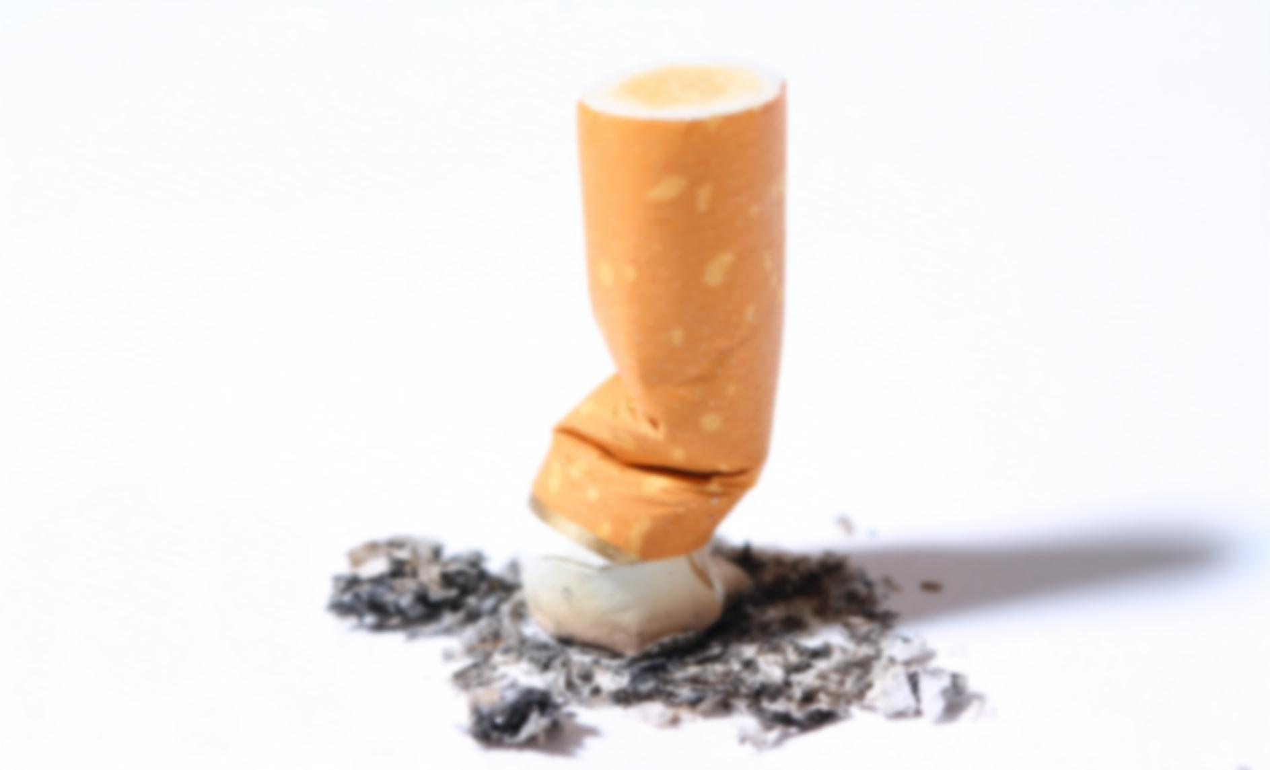
თამბაქოს კონტროლის კანონმდებლობის ცვლილებები
საკომუნიკაციო კამპანიის გეგმა

Slide 2

კამპანიის მიზანი
საზოგადოებისთვის „თამბაქოს შესახებ“ კანონში შესული ცვლილებების გაცნობა
საზოგადოებაში ინფორმაციის დეფიციტით გამოწვეული მოსალოდნელი რისკების შემცირება
საზოგადოების ცნობიერების ამაღლება თამბაქოს მავნე ზემოქმედების შესახებ

Slide 3

ინფორმაციის გავრცელება
ტელე და რადიო გადაცემები
ბეჭდური მედია
სოციალური ქსელი (მათ შორის პოპულარიზაცია უკვე არსებული გვერდის-“თამბაქოს მოხმარების პრევენცია“)
სატელევიზიო ვიდეორგოლი ცვლილებების შესახებ
მოკლემეტრაჟიანი სატელევიზიო ვიდეორგოლები
ვიდეორგოლები თამბაქოსთან ასოცირებული დაავადებების მქონე პაციენტების ისტორიებით
ვიდეორგოლები ექიმების მონაწილეობით
საზოგადოებისთვის ცნობადი ადამიანები მოკავშირის როლში (ვიდეომიმართვები, ბლოგი)
https://www.youtube.com/watch?v=9kKN8_aa38A
https://www.youtube.com/watch?v=ndF7IhWv9Fg

Slide 4

ინფორმაციის გავრცელება
საინფორმაციო ბუკლეტები
Outdoor ბანერები
საინფორმაციო პოსტერები ტრანსპორტში (მეტრო, ავტობუსი)
Quitline 116 001-ის პოპულარიზაცია
მობილური აპლიკაციის „თავს ვანებებ“ პოპულარიზაცია

Slide 5



კამპანიის ბრენდირება
ლოგოს შექმნა
ლოგოს კონკურსი
Facebook Frame
სლოგანის შექმნა ჰეშთეგი
#მე (აღ)არ ვეწევი
#ვანებებშენთვის

Slide 6

კამპანიის ბრენდირება
მაისურები ლოგოტიპით
სამაჯურები (შესაძლებელია მეხსიერების ბარათით, რომელზეც წინასწარ ჩაიწერება საინფორმაციო მასალა)
სამკერდე ნიშნები
მანქანისა და მობილური ტელეფონის სტიკერები
წიგნაკები, კალენდრები საინფორმაციო ტექსტით

Slide 7

აქტივობები
კამპანიის პრეზენტაცია
ცნობადი სახეების, ექიმების, სტუდენტების და სხვა ჯგუფების მოწვევა
კამპანიის გაცნობა
კამპანიის მხარდამჭერი კლიპის პრეზენტაცია ცნობადი სახეების მონაწილეობით
ბრენდირებული აქსესუარების დარიგება
ფლეშმობი ახალგაზრდების მონაწილეობით
მარათონის მოწყობა
(თამბაქოს გარეშე უფრო მარტივია)
ჩელინჯ აქციები
და სხვა აქტივობები

Slide 8

საინფორმაციო შეხვედრები
მედიასემინარი ჟურნალისტებისთვის (გასვლითი ან ადგილობრივი)
სამასპინძლო დაწსებულებების ხელმძღვანელთა ტრენინგი რეგულაციების განხორციელებისთვის
ცხელი ხაზის ოპერატორების ტრენინგი

Slide 9

რეგულაციების ამოქემდების შემდეგ
სხვადასხვა უწყებების წარმომადგენლების უშუალო მონაწილეობა საზოგადოებრივ თავშეყრის ადგილებში მოსახლეობისთვის ინფორმაციის მისაწოდებლად
წახალისების მიზნით კამპანიის ბრენდირებული აქსესუარის სპონტანური გადაცემა სხვადასხვა დაწესებულებებში
წლის ბოლოს თამბაქოსგან თავისუფალი დაწესებულებების გამოვლენა და დაჯილდოვება

Slide 10


მადლობა ყურადღებისთვის
www.moh.gov.ge

